Slide 1

Лекция 13. Введение в программирование на языке Python.
Современные платформы программирования
Notes:
Рассмотрим лекцию 13. Введение в программирование на языке Python.

Slide 2
Язык программирования Python
Python представляет собой популярный высокоуровневый язык программирования, который предназначен для создания приложений различных типов. Это и веб-приложения, и игры, и настольные программы, и работа с базами данных. Довольно большое распространение питон получил в области машинного обучения и исследований искусственного интеллекта.
Notes:
Python представляет собой популярный высокоуровневый язык программирования, который предназначен для создания приложений различных типов. Это и веб-приложения, и игры, и настольные программы, и работа с базами данных. Довольно большое распространение питон получил в области машинного обучения и исследований искусственного интеллекта.

Slide 3
Язык программирования Python
Впервые язык Python был анонсирован в 1991 году голландским разработчиком Гвидо Ван Россумом. С тех пор данный язык проделал большой путь развития. В 2000 году была издана версия 2.0, а в 2008 году - версия 3.0. Несмотря на вроде такие большие промежутки между версиями постоянно выходят подверсии. Так, текущей актуальной версией является 3.12, которая вышла в октябре 2023 года.
Notes:
Впервые язык Python был анонсирован в 1991 году голландским разработчиком Гвидо Ван Россумом. С тех пор данный язык проделал большой путь развития. В 2000 году была издана версия 2.0, а в 2008 году - версия 3.0. Несмотря на вроде такие большие промежутки между версиями постоянно выходят подверсии. Так, текущей актуальной версией является 3.12, которая вышла в октябре 2023 года.

Slide 4
Язык программирования Python
Основные особенности языка программирования Python:
Скриптовый язык. Код программ определяется в виде скриптов.
Поддержка самых различных парадигм программирования, в том числе объектно-ориентированной и функциональной парадигм.
Интерпретация программ. Для работы со скриптами необходим интерпретатор, который запускает и выполняет скрипт.
Выполнение программы на Python выглядит следующим образом. Сначала мы пишем в текстовом редакторе скрипт с набором выражений на данном языке программирования. Передаем этот скрипт на выполнение интерпретатору. Интерпретатор транслирует код в промежуточный байткод, а затем виртуальная машина переводит полученный байткод в набор инструкций, которые выполняются операционной системой.
Notes:
Основные особенности языка программирования Python:
Скриптовый язык. Код программ определяется в виде скриптов.
Поддержка самых различных парадигм программирования, в том числе объектно-ориентированной и функциональной парадигм.
Интерпретация программ. Для работы со скриптами необходим интерпретатор, который запускает и выполняет скрипт.
Выполнение программы на Python выглядит следующим образом. Сначала мы пишим в текстовом редакторе скрипт с набором выражений на данном языке программирования. Передаем этот скрипт на выполнение интерпретатору. Интерпретатор транслирует код в промежуточный байткод, а затем виртуальная машина переводит полученный байткод в набор инструкций, которые выполняются операционной системой.

Slide 5
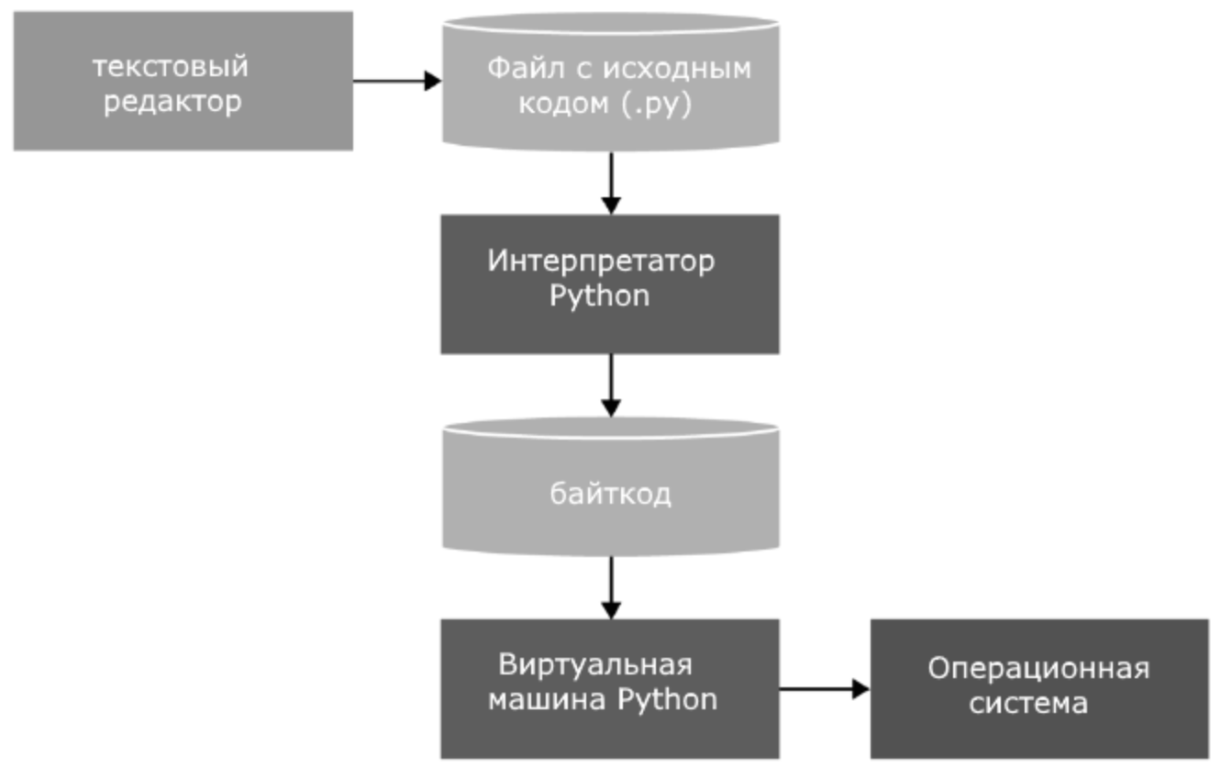
Язык программирования Python
Стоит отметить, что хотя формально трансляция интерпретатором исходного кода в байткод и перевод байткода виртуальной машиной в набор машинных команд представляют два разных процесса, но фактически они объединены в самом интерпретаторе.
Notes:
Стоит отметить, что хотя формально трансляция интерпретатором исходного кода в байткод и перевод байткода виртуальной машиной в набор машинных команд представляют два разных процесса, но фактически они объединены в самом интерпретаторе.

Slide 6
Язык программирования Python
Портативность и платформонезависимость. Не имеет значения, какая у нас операционная система - Windows, Mac OS, Linux, нам достаточно написать скрипт, который будет запускаться на всех этих ОС при наличии интерпретатора
Автоматическое управление памяти
Динамическая типизация
Notes:
Портативность и платформонезависимость. Не имеет значения, какая у нас операционная система - Windows, Mac OS, Linux, нам достаточно написать скрипт, который будет запускаться на всех этих ОС при наличии интерпретатора
Автоматическое управление памяти
Динамическая типизация

Slide 7
Язык программирования Python
Python - очень простой язык программирования, он имеет лаконичный и в то же время довольно простой и понятный синтаксис. Соответственно его легко изучать, и собственно это одна из причин, по которой он является одним из самых популярных языков программирования именно для обучения. В частности, в 2014 году он был признан самым популярным языком программирования для обучения в США.
Python также популярен не только в сфере обучения, но в написании конкретных программ в том числе коммерческого характера. В немалой степени поэтому для этого языка написано множество библиотек, которые мы можем использовать.
Notes:
Python - очень простой язык программирования, он имеет лаконичный и в то же время довольно простой и понятный синтаксис. Соответственно его легко изучать, и собственно это одна из причин, по которой он является одним из самых популярных языков программирования именно для обучения. В частности, в 2014 году он был признан самым популярным языком программирования для обучения в США.
Python также популярен не только в сфере обучения, но в написании конкретных программ в том числе коммерческого характера. В немалой степени поэтому для этого языка написано множество библиотек, которые мы можем использовать.

Slide 8
Пакеты и библиотеки
Интерпретатор Python сопроваждается достаточным функционалом, который позволяет создавать приложения на этом языке. Тем не менее этого функционала может оказаться недостаточно для ряда задач. Но в виду большого сообщества разработчиков на этом языке по всему миру также имеется большая экосистема различных пакетов и библиотек, которые можно использовать для различных целей.
Notes:
Пакеты и библиотеки
Интерпретатор Python сопроваждается достаточным функционалом, который позволяет создавать приложения на этом языке. Тем не менее этого функционала может оказаться недостаточно для ряда задач. Но в виду большого сообщества разработчиков на этом языке по всему миру также имеется большая экосистема различных пакетов и библиотек, которые можно использовать для различных целей.

Slide 9
Пакеты и библиотеки
Для создания графических приложений:
Tkinter
PyQt / PySide
wxPython
DearPyGui
EasyGUI
Для создания мобильных приложений:
Kivy
Toga
Notes:
Для создания графических приложений:
Tkinter
PyQt / PySide
wxPython
DearPyGui
EasyGUI
Для создания мобильных приложений:
Kivy
Toga

Slide 10
Пакеты и библиотеки
Для создания веб-приложений:
Django
Flask
FastAPI
Pylons
Bottle
CherryPy
TurboGears
Nagare
Notes:
Для создания веб-приложений:
Django
Flask
FastAPI
Pylons
Bottle
CherryPy
TurboGears
Nagare

Slide 11
Пакеты и библиотеки
Для автоматизации процессов:
Selenium (для тестирования веб-приложений)
Flask
FastAPI
Pylons
Bottle
CherryPy
TurboGears
Nagare
robotframework
pywinauto
Lettuce
Behave
Requests
Notes:
Для автоматизации процессов:
Selenium (для тестирования веб-приложений)
Flask
FastAPI
Pylons
Bottle
CherryPy
TurboGears
Nagare
robotframework
pywinauto
Lettuce
Behave
Requests

Slide 12
Пакеты и библиотеки
Для работы с различными типами файлов:
OpenPyXL (Excel)
lxml (XML)
ReportLab / borb (PDF)
pdfrw / PyPDF2 (PDF)
Pandas (CSV и Excel)
Notes:
Для работы с различными типами файлов:
OpenPyXL (Excel)
lxml (XML)
ReportLab / borb (PDF)
pdfrw / PyPDF2 (PDF)
Pandas (CSV и Excel)

Slide 13
Пакеты и библиотеки
Для машинного обучения, искусственного интеллекта, Data Science:
Pandas
SciPy
PyTorch
Matplotlib
Theano
Tensorflow
OpenCV
Scikit-Learn
Keras
NumPy
Notes:
Для машинного обучения, искусственного интеллекта, Data Science:
Pandas
SciPy
PyTorch
Matplotlib
Theano
Tensorflow
OpenCV
Scikit-Learn
Keras
NumPy

Slide 14
Пакеты и библиотеки
Для визуализации:
Matplotlib
Seaborn
Plotly
Bokeh
Altair
HoloViews
Notes:
Для визуализации:
Matplotlib
Seaborn
Plotly
Bokeh
Altair
HoloViews

Slide 15
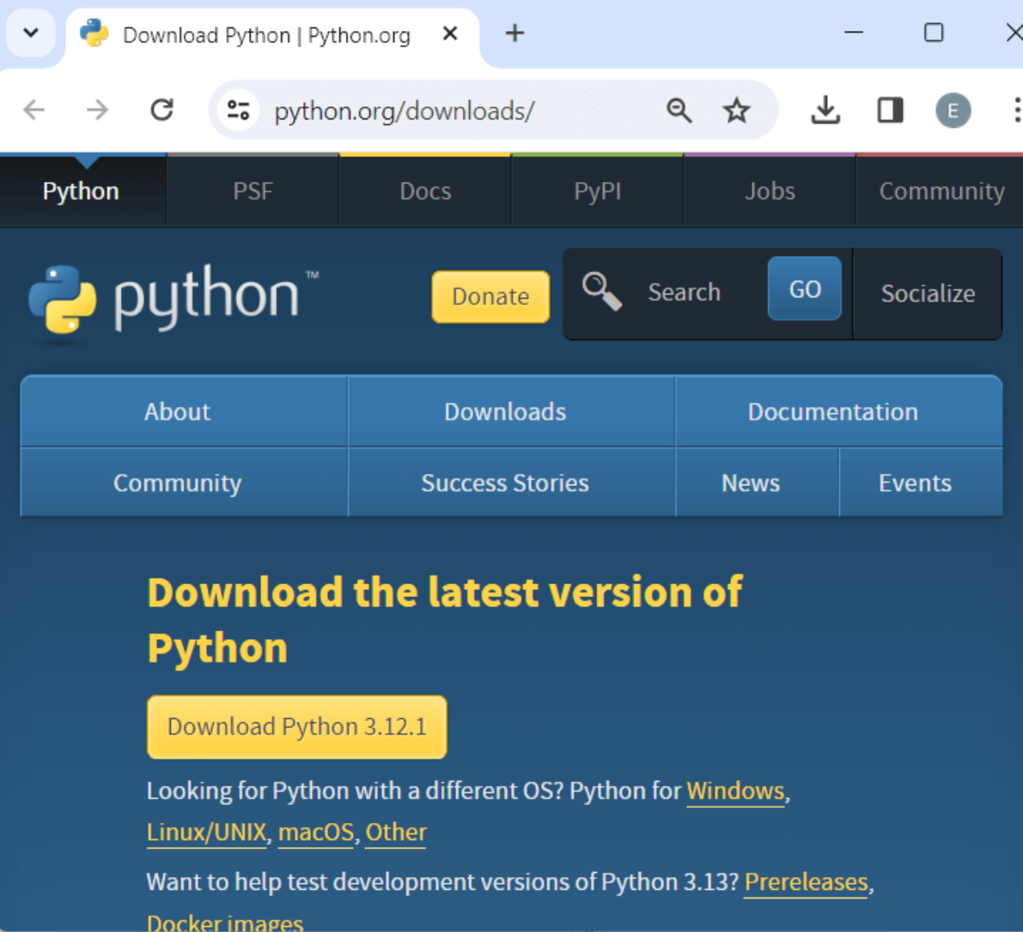
Установка и первая программа на Windows
Для создания программ на Python нам потребуется интерпретатор. Для его установки перейдем на страницу https://www.python.org/downloads/ и найдем ссылку на загрузку последней версии языка:
По нажатию на кнопку будет загружен соответствующей текущей ОС установщик Python. Следует учитывать, что Windows 7 и более ранние версии не поддерживаются.
Notes:
Установка и первая программа на Windows
Для создания программ на Python нам потребуется интерпретатор. Для его установки перейдем на страницу https://www.python.org/downloads/ и найдем ссылку на загрузку последней версии языка:
По нажатию на кнопку будет загружен соответствующей текущей ОС установщик Python. Следует учитывать, что Windows 7 и более ранние версии не поддерживаются.

Slide 16
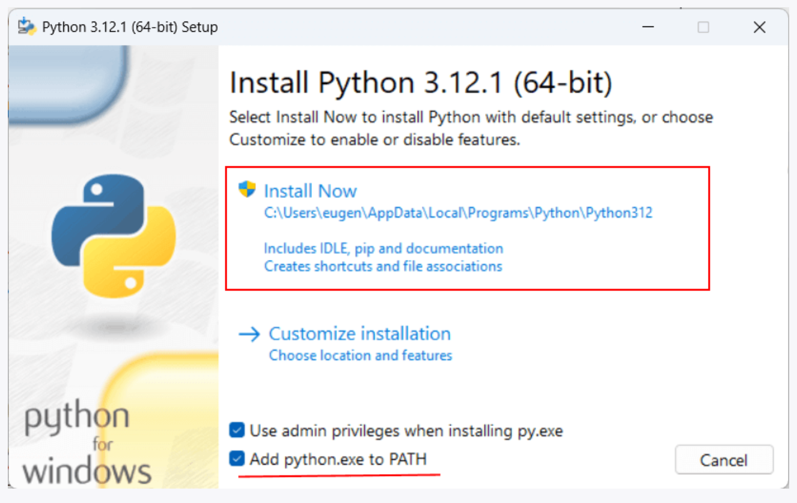
Установка и первая программа на Windows
На ОС Windows при запуске инсталлятора запускает окно мастера установки:
Здесь мы можем задать путь, по которому будет устанавливаться интерпретатор. Оставим его по умолчанию, то есть C:\Users\[имя_пользователя]\AppData\Local\Programs\Python\Python312\.
Кроме того, в самом низу отметим флажок "Add Python 3.12 to PATH", чтобы добавить путь к интерпретатору в переменные среды.
Notes:
На ОС Windows при запуске инсталлятора запускает окно мастера установки:
Здесь мы можем задать путь, по которому будет устанавливаться интерпретатор. Оставим его по умолчанию, то есть C:\Users\[имя_пользователя]\AppData\Local\Programs\Python\Python312\.
Кроме того, в самом низу отметим флажок "Add Python 3.12 to PATH", чтобы добавить путь к интерпретатору в переменные среды.

Slide 17
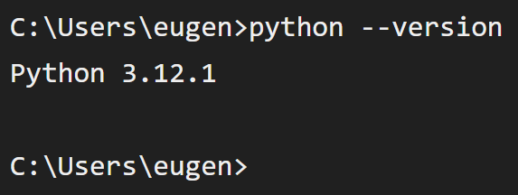
Установка и первая программа на Windows
После этого мы можем проверить установку Python и его версию, запустив в командной строке/треминале команду python --version
Notes:
После этого мы можем проверить установку Python и его версию, запустив в командной строке/треминале команду python --version

Slide 18
Установка и первая программа на Windows
Запуск интерпретатора
После установки интерпретатора, как было описано в прошлой теме, мы можем начать создавать приложения на Python. Итак, создадим первую простенькую программу.
Если при установке не был изменен адрес, то на Windows Python по умолчанию устанавливается по пути C:\Users\[имя_пользователя]\AppData\Local\Programs\Python\Python[номер_версии]\ и представляет файл под названием python.exe.
Notes:
Запуск интерпретатора
После установки интерпретатора, как было описано в прошлой теме, мы можем начать создавать приложения на Python. Итак, создадим первую простенькую программу.
Если при установке не был изменен адрес, то на Windows Python по умолчанию устанавливается по пути C:\Users\[имя_пользователя]\AppData\Local\Programs\Python\Python[номер_версии]\ и представляет файл под названием python.exe.

Slide 19
Установка и первая программа на Windows
Запустим интерпретатор и введем в него следующую строку:
print("hello students!")
Консоль выведет строку : hello students!"
Для этой программы использовалась функция print(), которая выводит некоторую строку на консоль.
Notes:
Запустим интерпретатор и введем в него следующую строку:
print("hello students!")
Консоль выведет строку : hello students!"
Для этой программы использовалась функция print(), которая выводит некоторую строку на консоль.

Slide 20
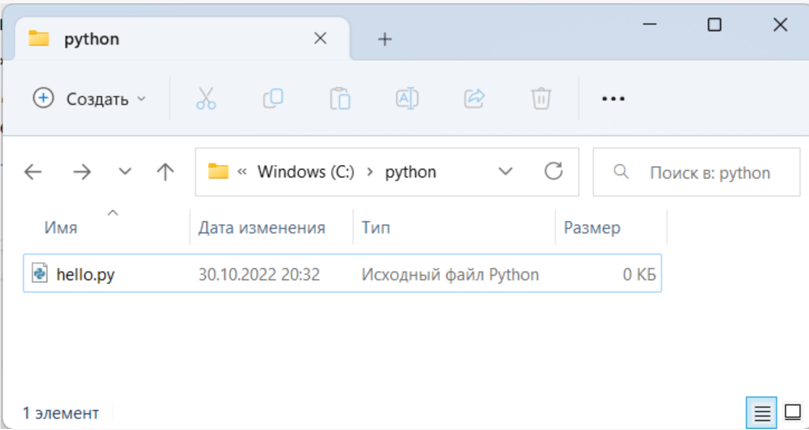
Установка и первая программа на Windows
Создание файла программы
В реальности, как правило, программы определяются во внешних файлах-скриптах и затем передаются интерпретатору на выполнение. Поэтому создадим файл программы. Для этого на диске C или где-нибудь в другом месте файловой системы определим для скриптов папку python. А в этой папке создадим новый текстовый файл, который назовем hello.py. По умолчанию файлы с кодом на языке Python, как правило, имеют расширение py.
Notes:
Создание файла программы
В реальности, как правило, программы определяются во внешних файлах-скриптах и затем передаются интерпретатору на выполнение. Поэтому создадим файл программы. Для этого на диске C или где-нибудь в другом месте файловой системы определим для скриптов папку python. А в этой папке создадим новый текстовый файл, который назовем hello.py. По умолчанию файлы с кодом на языке Python, как правило, имеют расширение py.

Slide 21
Установка и первая программа на Windows
Откроем этот файл в любом текстовом редакторе и добавим в него следующий код:
name = input("Введите имя: ")
print("Привет,", name)
Скрипт состоит из двух строк. Первая строка с помощью функции input() ожидает ввода пользователем своего имени. Введенное имя затем попадает в переменную name.
Вторая строка с помощью функции print() выводит приветствие вместе с введенным именем.
Notes:
Откроем этот файл в любом текстовом редакторе и добавим в него следующий код:
name = input("Введите имя: ")
print("Привет,", name)
Скрипт состоит из двух строк. Первая строка с помощью функции input() ожидает ввода пользователем своего имени. Введенное имя затем попадает в переменную name.
Вторая строка с помощью функции print() выводит приветствие вместе с введенным именем.

Slide 22
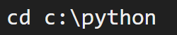
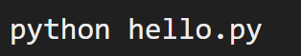
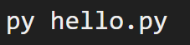
Установка и первая программа на Windows
Теперь запустим командную строку/терминал и с помощью команды cd перейдем к папке, где находится файл с исходным кодом hello.py.
Далее вначале введем полный путь к интерпретатору, а затем полный путь к файлу скрипта. К примеру:
Но если при установке была указана опция "Add Python 3.12 to PATH", то есть путь к интерпретатору Python был добавлен в переменные среды, то вместо полного пути к интерпретатору можно просто написать python или py:
Notes:
Теперь запустим командную строку/терминал и с помощью команды cd перейдем к папке, где находится файл с исходным кодом hello.py.
Далее вначале введем полный путь к интерпретатору, а затем полный путь к файлу скрипта. К примеру:
Но если при установке была указана опция "Add Python 3.12 to PATH", то есть путь к интерпретатору Python был добавлен в переменные среды, то вместо полного пути к интерпретатору можно просто написать python или py:

Slide 23
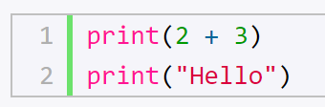
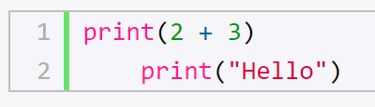
Введение в написание программ
Программа на языке Python состоит из набора инструкций. Каждая инструкция помещается на новую строку. Например:
Большую роль в Python играют отступы. Неправильно поставленный отступ фактически является ошибкой. Например, в следующем случае мы получим ошибку, хотя код будет практически аналогичен приведенному выше:
Поэтому стоит помещать новые инструкции сначала строки. В этом одно из важных отличий пайтона от других языков программирования, как C# или Java.
Notes:
Введение в написание программ
Программа на языке Python состоит из набора инструкций. Каждая инструкция помещается на новую строку. Например:
Большую роль в Python играют отступы. Неправильно поставленный отступ фактически является ошибкой. Например, в следующем случае мы получим ошибку, хотя код будет практически аналогичен приведенному выше:
Поэтому стоит помещать новые инструкции сначала строки. В этом одно из важных отличий пайтона от других языков программирования, как C# или Java.

Slide 24
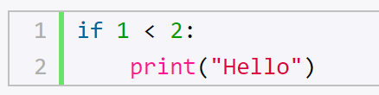
Введение в написание программ
Однако стоит учитывать, что некоторые конструкции языка могут состоять из нескольких строк. Например, условная конструкция if:
В данном случае если 1 меньше 2, то выводится строка "Hello". И здесь уже должен быть отступ, так как инструкция print("Hello") используется не сама по себе, а как часть условной конструкции if. Причем отступ, согласно руководству по оформлению кода, желательно делать из такого количество пробелов, которое кратно 4 (то есть 4, 8, 16 и т.д.) Хотя если отступов будет не 4, а 5, то программа также будет работать.
Таких конструкций не так много, поэтому особой путаницы по поводу где надо, а где не надо ставить пробелы, не должно возникнуть.
Notes:
Однако стоит учитывать, что некоторые конструкции языка могут состоять из нескольких строк. Например, условная конструкция if:
В данном случае если 1 меньше 2, то выводится строка "Hello". И здесь уже должен быть отступ, так как инструкция print("Hello") используется не сама по себе, а как часть условной конструкции if. Причем отступ, согласно руководству по оформлению кода, желательно делать из такого количество пробелов, которое кратно 4 (то есть 4, 8, 16 и т.д.) Хотя если отступов будет не 4, а 5, то программа также будет работать.
Таких конструкций не так много, поэтому особой путаницы по поводу где надо, а где не надо ставить пробелы, не должно возникнуть.

Slide 25
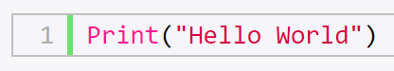
Введение в написание программ
Регистрозависимость
Python - регистрозависимый язык, поэтому выражения print и Print или PRINT представляют разные выражения. И если вместо метода print для вывода на консоль мы попробуем использовать метод Print:
то у нас ничего не получится.
Notes:
Регистрозависимость
Python - регистрозависимый язык, поэтому выражения print и Print или PRINT представляют разные выражения. И если вместо метода print для вывода на консоль мы попробуем использовать метод Print:
то у нас ничего не получится.

Slide 26
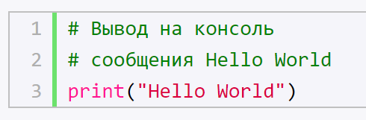
Введение в написание программ
Комментарии
Для отметки, что делает тот или иной участок кода, применяются комментарии. При трансляции и выполнении программы интерпретатор игнорирует комментарии, поэтому они не оказывают никакого влияния на работу программы. Комментарии в Python бывают блочные и строчные.
Строчные коментарии предваряются знаком решетки - #. Они могут располагаться на отдельной строке:
Любой набор символов после знака # представляет комментарий. То есть в примере выше первые две строки кода являются комментариями.
Notes:
Комментарии
Для отметки, что делает тот или иной участок кода, применяются комментарии. При трансляции и выполнении программы интерпретатор игнорирует комментарии, поэтому они не оказывают никакого влияния на работу программы. Комментарии в Python бывают блочные и строчные.
Строчные коментарии предваряются знаком решетки - #. Они могут располагаться на отдельной строке:
Любой набор символов после знака # представляет комментарий. То есть в примере выше первые две строки кода являются комментариями.

Slide 27
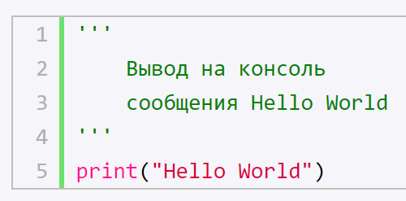
Введение в написание программ
Также они могут располагаться на той же строке, что и инструкции языка, после выполняемых инструкций:
В блочных коментариях до и после текста комментария ставятся три одинарные кавычки: '''текст комментария'''. Например:
Notes:
Также они могут располагаться на той же строке, что и инструкции языка, после выполняемых инструкций:
В блочных коментариях до и после текста комментария ставятся три одинарные кавычки: '''текст комментария'''. Например:

Slide 28
Введение в написание программ
Основные функции
Python предоставляет ряд встроенных функций. Некоторые из них используются очень часто, особенно на начальных этапах изучения языка, поэтому рассмотрим их.
Основной функцией для вывода информации на консоль является функция print(). В качестве аргумента в эту функцию передается строка, которую мы хотим вывести:
print("Hello Python")
Если же нам необходимо вывести несколько значений на консоль, то мы можем передать их в функцию print через запятую:
print("Full name:", "Tom", "Smith")
Notes:
Основные функции
Python предоставляет ряд встроенных функций. Некоторые из них используются очень часто, особенно на начальных этапах изучения языка, поэтому рассмотрим их.
Основной функцией для вывода информации на консоль является функция print(). В качестве аргумента в эту функцию передается строка, которую мы хотим вывести:
print("Hello Python")
Если же нам необходимо вывести несколько значений на консоль, то мы можем передать их в функцию print через запятую:
print("Full name:", "Tom", "Smith")

Slide 29
Введение в написание программ
Если функция print отвечает за вывод, то функция input отвечает за ввод информации. В качестве необязательного параметра эта функция принимает приглашение к вводу и возвращает введенную строку, которую мы можем сохранить в переменную:
name = input("Введите имя: ")
print("Привет", name)
Notes:
Если функция print отвечает за вывод, то функция input отвечает за ввод информации. В качестве необязательного параметра эта функция принимает приглашение к вводу и возвращает введенную строку, которую мы можем сохранить в переменную:
name = input("Введите имя: ")
print("Привет", name)

